Slide 1
测试用例设计方法
Notes:
s

Slide 2
实训目标
1、结合黑盒测试的基本概念和测试方法，分析案例场景。
2、熟练运用等价类划分、边界值及因果图法分析设计测试用例。
2

Slide 3
实训任务
Step 1
根据案例场景利用等价类划分方法分析和设计测试方案（建议小组完成）
Step 2
Step 3
根据案例场景利用边界值分析方法分析和设计测试方案（建议小组完成）
根据案例场景利用因果图方法分析和设计测试方案（建议小组完成）
3

Slide 4
1 等价类划分

Slide 5
1 等价类划分-案例场景
某城市电话号码由三部分组成。它们的名称和内容分别是：
（1）地区码：空白或3位数字；
（2）前 缀：非‘0’或非'1'的3位数字；
（3）后 缀：4 位数字。
假定被测程序能接受一切符合上述规定的电话号码，拒绝所有不符合规定的电话号码。
根据以上场景用等价类划分方法分析测试需求和设计测试方案

Slide 6
2 边界值分析

Slide 7
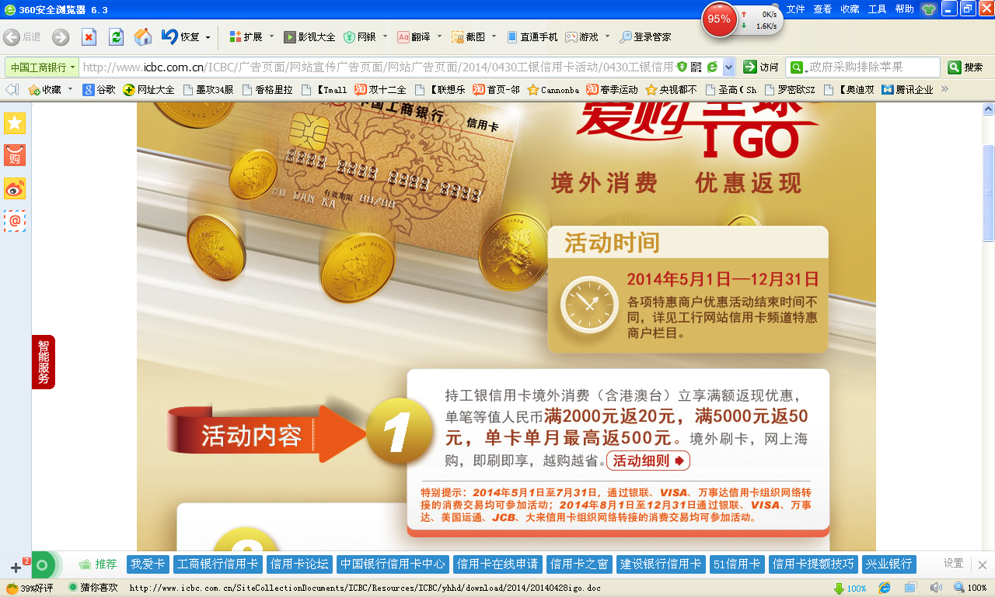
2 边界值分析

Slide 8
2 边界值分析-案例场景
持卡人境外消费交易单笔金额满2000元人民币或等值外币，即可享20元人民币或等值外币返现；
境外消费单笔满3000元人民币或等值外币，即可享30元人民币或等值外币返现；
境外消费单笔满5000元人民币或等值外币，即可享50元人民币或等值外币返现；
每张卡片每个自然月最高返现500元人民币或等值外币.每笔消费交易返现一次，并且单笔消费额不包含货币转换费。
根据以上场景利用边界值分析方法分析测试需求和设计测试方案。

Slide 9
3 因果图

Slide 10
3 因果图-案例场景
某软件的一个模块的需求规格中描述：
年薪制员工：严重过失，扣年终风险金的4%；过失，扣年终风险金的2%。
非年薪制员工：严重过失，扣当月薪资的8%；过失，扣当月薪资的4%。
根据以上场景利用因果图分析方法分析测试需求和设计测试方案。

Slide 11
实训交付物
1、完成实验后，提交设计好的三个案例的测试点文档
2、命名规则，如：
班级_姓名_等价类.xlsx
班级_姓名_因果图.xlsx
班级_姓名_边界值.xlsx
以上三个文件存放在一个文件夹中，命名如：班级_姓名
Notes:
作业模板请老师分发给学生

